Slide 1
CEPC的国际合作：
进展、规划和未来发展
高原宁
（清华大学）
高能环形正负电子对撞机落户雄安可行性研讨会
2018年7月12日

Slide 2
报告提纲
CEPC国际合作进展情况
CEPC未来的国际化管理
社会影响和管理需求

Slide 3
CEPC项目与国际合作
CEPC项目可以成为中国发起的国际大科学计划
前沿科学目标
扎实的预研进展
关于国际合作的有效组织，已经取得国际影响

Slide 4
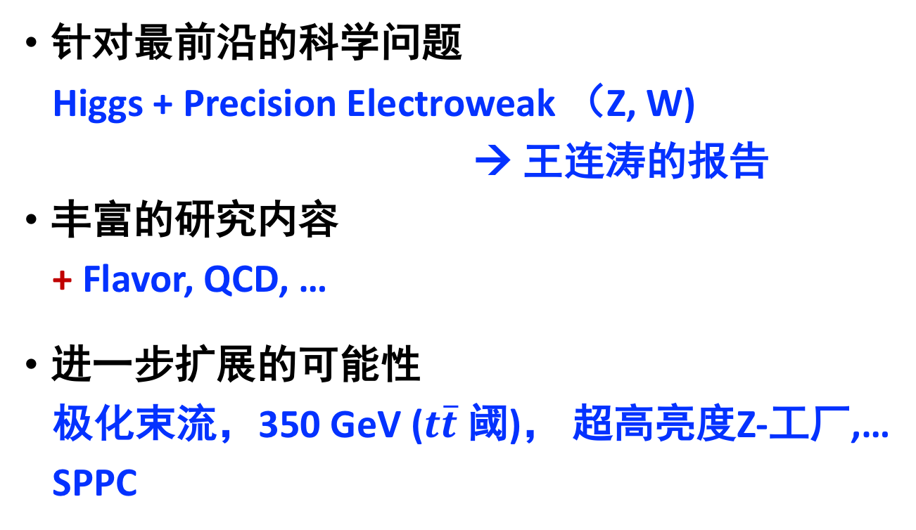
CEPC科学目标与国际合作
针对最前沿的科学问题
Higgs + Precision Electroweak （Z, W)
→ 王连涛的报告
丰富的研究内容
+ Flavor, QCD, …
进一步扩展的可能性
极化束流，350 GeV ($t\overline{t}$ 阈)， 超高亮度Z-工厂,…
SPPC

Slide 5
CEPC预研进展与国际合作
扎实推进的CEPC预研给国际高能界信心
→ 娄辛丑，高杰的报告
借鉴+发展+融合+推动 ILC/CLIC/Fcc的相关研究，成为国际高能界未来发展的一部分
人才培养成绩显著，青年骨干逐渐具有国际影响力

Slide 6
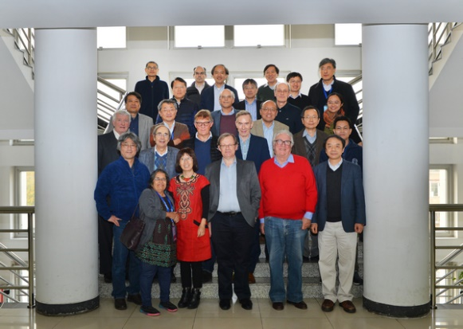
CEPC-SPPC工作组和国际合作
在国际顾问委员会 ( IAC )的指导下推动CEPC项目的国际合作
IAC advice
Cooperation with ILC, FCC(ee)
Establish & strengthen collaborations
1st CEPC EU workshop, Rome (May 2018)
Contribution to intl. project (HL-LHC magnet contr., ATLAS, CMS upgrades, …)
Welcome new people
European PP Strategy
……

Slide 7
国际顾问委员会
前美国费米国家实验室副主任Young-Kee Kim 任主席
2015年首次会议
2016年第二次会议
2017年第三次会议
David Gross | 诺贝尔奖获得者 | Eckhard Elsen | DESY加速器部主任
Luciano Maiani | 前CERN总干事 | Peter Jenni | 前ATLAS发言人
M. Mangano | CERN 理论部主任 | Harry Weerts | 阿贡实验室副主任
Joe Lykken | Fermilab 副主任 | Young-Kee Kim* | 前Fermilab副主任
Henry Tye | 港科大高研院院长 | Ian Shipsey | 牛津粒子物理负责人
H.Murayama | 东京Kavli所长 | Michael Davier | 前法LAL实验室主任
R. Godbole |  | Geoffrey Tayler | 澳粒子物理卓越中心主任
Katsunobu Oide | 前KEK加速器部主任 | George Hou | 台大粒子物理负责人
S. Stapnes | CERN CLIC负责人 | Lucie Linssen | CERN CLIC 实验负责人
John Seeman | SLAC加速器部主任 | Barry Barish | 前ILC 全球设计负责人
E. Levichev | 俄BINP副所长 | Brain Foster | ILC管理设计组组长
Robert Palmer | BNL 加速器专家 | Hesheng Chen | 前高能所所长

Slide 9
CEPC预研得到国际高能界
关注、支持、参与

Slide 10
CEPC的国际合作
所有子系统都建立了潜在的国际合作专家名单
每个子系统至少有一名国际专家参加预研工作
与国际上主要研究所签署合作协议：
IHEP-BINP (Russia) MoU (Jan 2016)
IHEP-KEK (Japan) MoU (Sept 2017)
IHEP-MEPhI (Russia) (Nov 2017)
IHEP-IEF (University of Rostock, Rostock, Germany) (Jan 2018)
IHEP-Jlab (USA) MoU update is considered
With CERN and Dubna high level collaboration will progress
More than 20 MoU in general

Slide 11
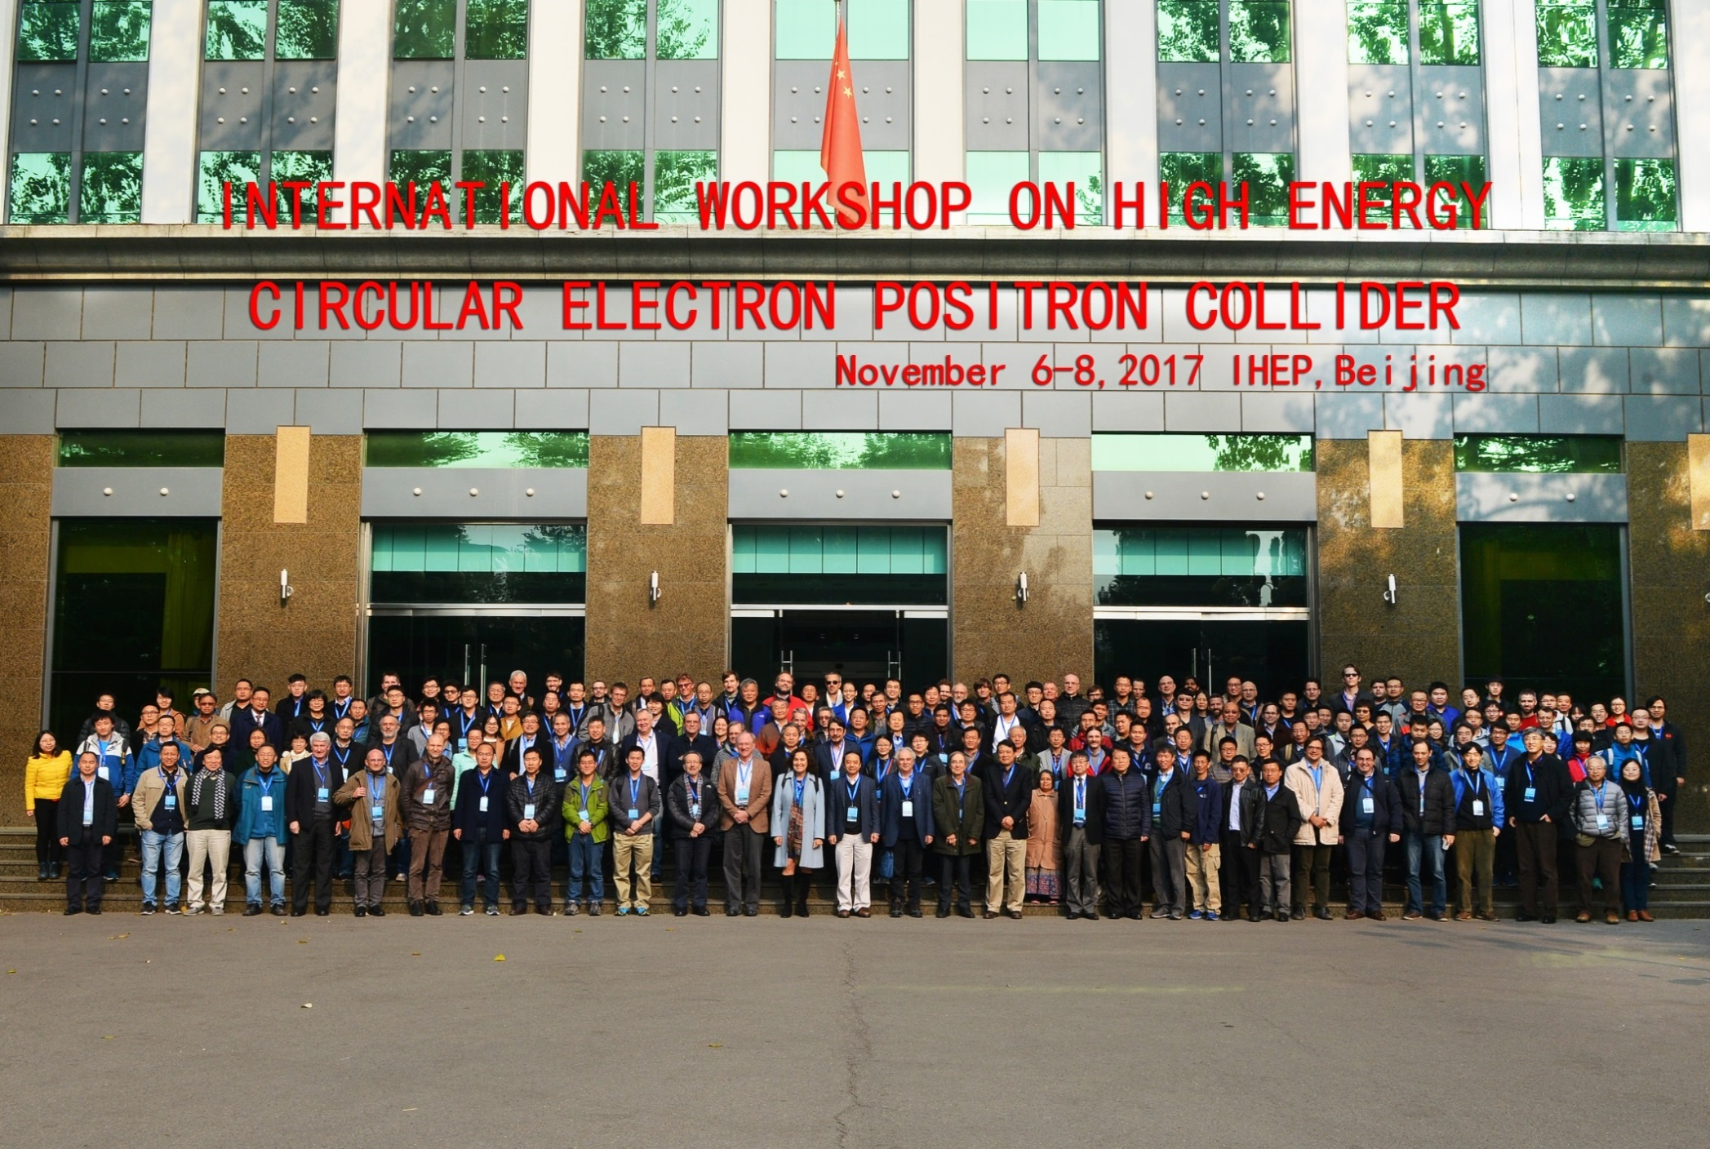
International workshop on CEPC
International Advisory Committee
Young-Kee Kim, U. Chicago (Chair)
Barry Barish, Caltech
Hesheng Chen, IHEP
Michael Davier, LAL
Brian Foster, Oxford
Rohini Godbole, CHEP, Indian Institute of Science
David Gross, UC Santa Barbara
George Hou, Taiwan U.
Peter Jenni, CERN
Eugene Levichev, BINP
Lucie Linssen, CERN
Joe Lykken, Fermilab
Luciano Maiani, Sapienza University of Rome
Michelangelo Mangano, CERN
Hitoshi Murayama, UC Berkeley/IPMU
Katsunobu Oide, KEK
Robert Palmer, BNL
John Seeman, SLAC
Ian Shipsey, Oxford
Steinar Stapnes, CERN
Geoffrey Taylor, U. Melbourne
Henry Tye, IAS, HKUST
Yifang Wang, IHEP
Harry Weerts, ANL
Theory
•Qing-Hong Cao (PKU)
•Nathaniel Craig (UCSB)
•Hongjian He (SJTU)
•XiaoGang He (SJTU)
•JianPing Ma (ITP)
•Maxim Perelstein (Cornell U.)
•Tilman Plehn (Heidelberg U.)
•Matthew Reece (Harvard U.)
•German Valencia (Monash U,)
•Liantao Wang (Chicago U.)
Detector
•Patrizia Azzi (INFN Padova)
•Daniela Bortoletto (Oxford)
•Massimo Caccia (INFN)
•Joao Guimaraes da Costa (IHEP)
•Yaquan Fang (IHEP)
•Roberto Ferrari (INFN)
•Yuanning Gao (THU)
•Sasha Glazov (DESY)
•Imad Laktineh (IPNL)
•Jianbei Liu (USTC)
•Wang Meng (SDU)
•Soeren Prell (Iowa State U.)
•Manqi Ruan (IHEP)
•Charlie Young (SLAC)
Scientific Committee
CEPC accelerator
•Philip Bambade (LAL)
•Anton Bogomyagkov (BINP)
•Yunlong CHI (IHEP)
•Jie GAO (IHEP)
•Sergei Nikitin (BINP)
•Carlo Pagani (Milano U. & INFN-LASA)
•Guoxi Pei (IHEP)
•Chenhui YU (IHEP)
SppC accelerator
•Kazuhito Ohmi (KEK)
•Robert Palmer (BNL)
•Jingyu Tang (IHEP)
•Davide Tommasini (CERN)
•Qingjin Xu (IHEP)
http://indico.ihep.ac.cn/event/6618
Global contribution to this workshop

Slide 12
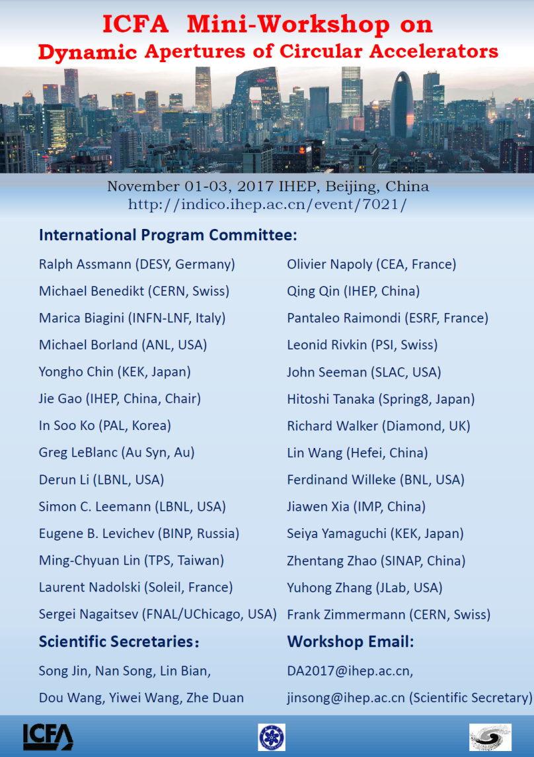
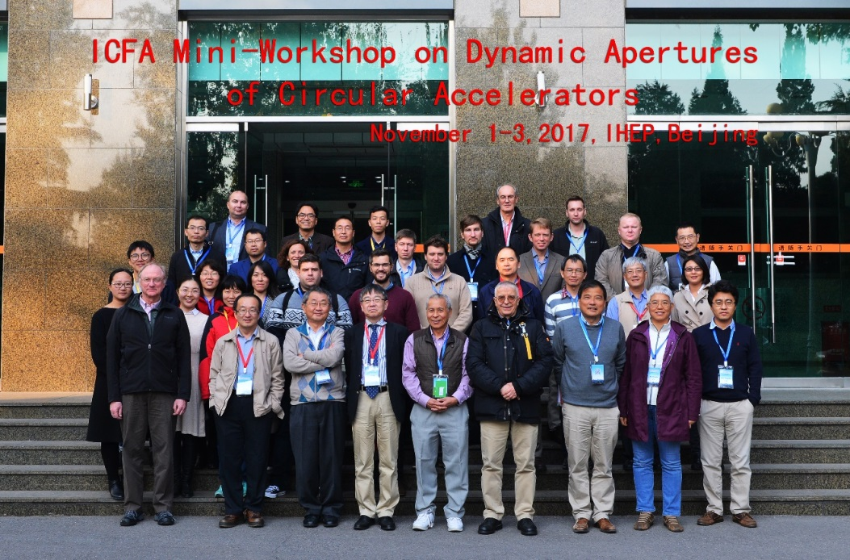
ICFA Mini Workshop on Dynamics Aperture
of Circular Accelerators
40 participants from USA, Russia, Swiss, Japan, France, Korea, China..., concentrating the key beam dynamic aperture problem for CEPC also...
Experts from pp, e+e-, ep, eA, light source, damping ring for ILC....
http://indico.ihep.ac.cn/event/7021/

Slide 13
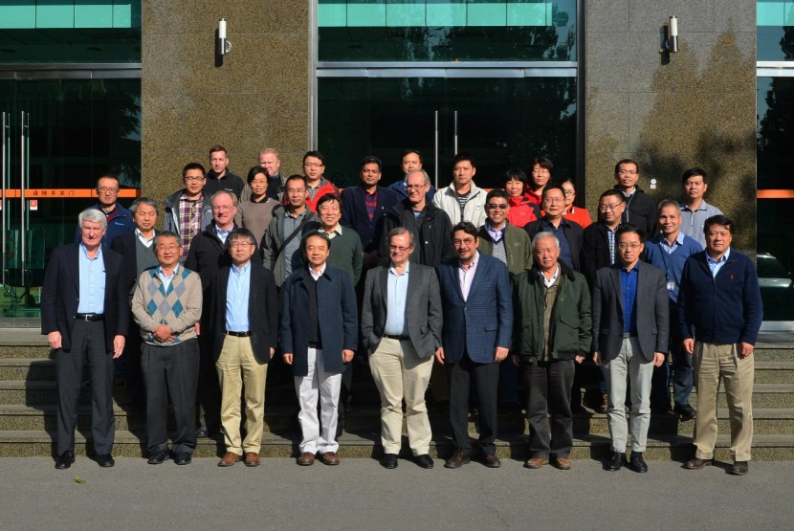
Mini-Review Workshop of CEPC-SPPC CDR
(Nov. 4-5, 2017, IHEP)
CEPC-SPPC CDR Mini-review members
Name (alphabetical order)
Anton Bogomyakov BINP Russia
Brian Foster Oxford U. U.K.
Eugene Levichev BINP Russia
Kexin Liu（刘克新） Peking U. China
Ernie Malamud Fermilab USA
Kazuhito Ohmi KEK Japan
Katsunobu Oide CERN / KEK Switzerland
Carlo Pagani U. of Milan / INFN Italy
John Seeman SLAC USA
Sergey Sinyatkin BINP Russia
Mike Sullivan SLAC USA
Chuanxiang Tang（唐传祥）Tsinghua U.China
Lin Wang （王林） USTC China
Xiangqi Wang（王相綦） USTC China
Akira Yamamoto KEK Japan

Slide 14
CEPC的国际影响
ICHEP, Lepton-Photon 等最重要会议的大会报告
ICFA关于支持环形正负电子对撞机预研的一系列声明
European Strategy for Particle Physics update, 娄辛丑应邀作为委员
→ 国际高能物理未来的重要选项

Slide 15
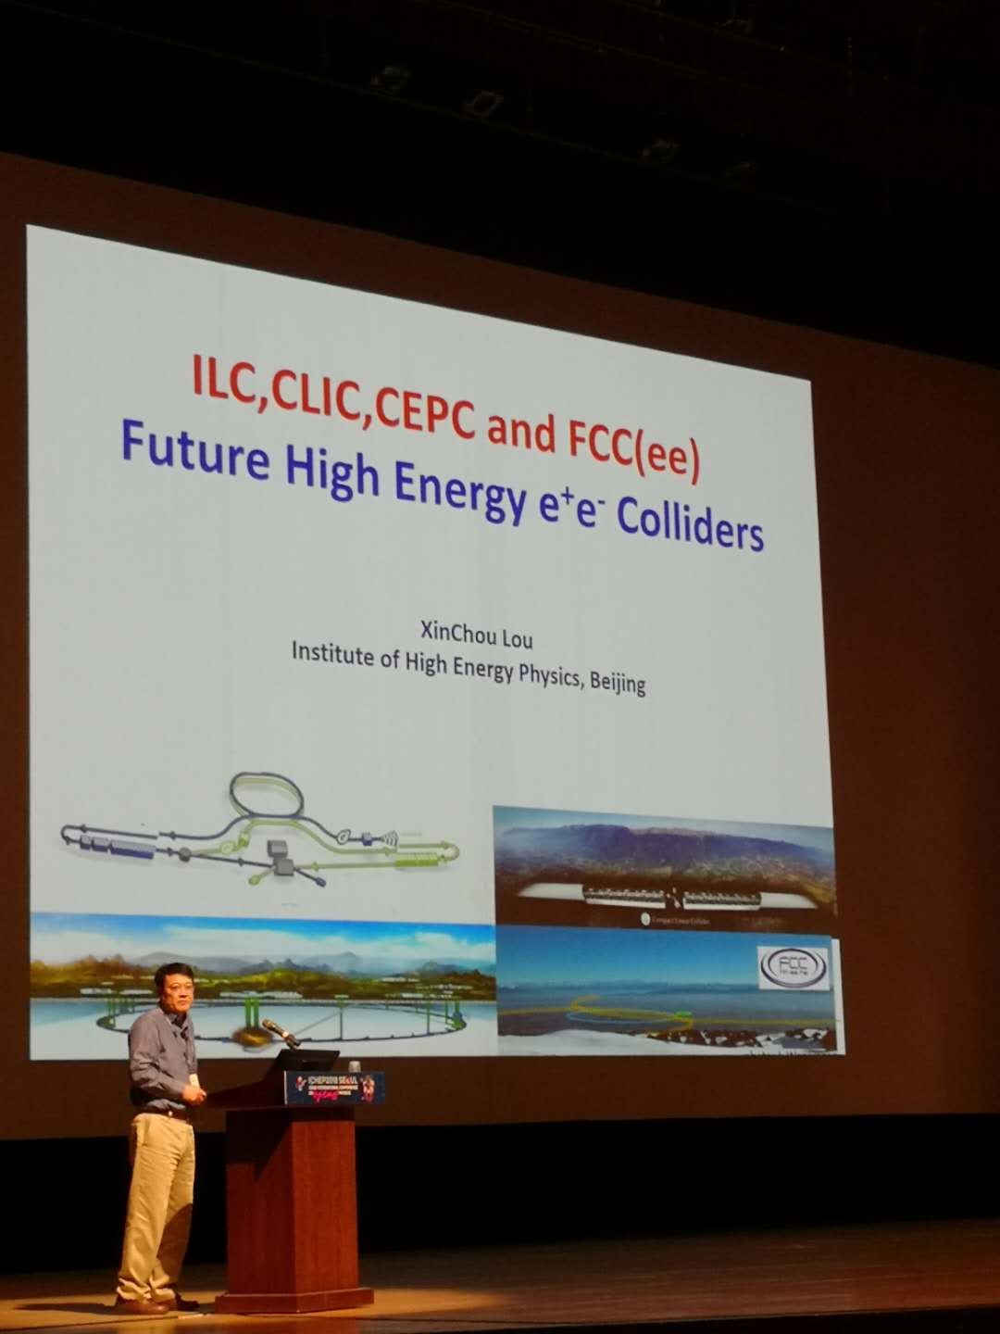
ICHEP 2018
大会报告：娄辛丑
多个分会报告：

Slide 16
ICHEP 2018
SUMMARY

Slide 17
ICHEP 2018
ICFA Report

Slide 18
CEPC国际合作的近期安排
2018 CEPC CDR 完成， 目标为TDR的预研展开
整体设计 → 关键技术攻关
深入开展加速器+探测器技术国际合作
组织工作组，签署更多协议…
继续扩大CEPC的国际影响
European Strategy， Snowmass，…
做好正式成立CEPC-国际合作组的准备
在国家正式立项 后？

Slide 19
CEPC国际高能物理实验室（设想）
高能物理国际合作组
实验室
粒子物理实验 I
粒子物理实验 II
CEPC 对撞机
用户
应用装置
计算机, 图书馆
…
应用设施

Slide 20
高能物理实验
实验部分（2+探测器）按惯例成立合作组
探测器建造费用（20-30亿元/探测器）和运行费用由合作单位共担
成熟组织方式

Slide 21
国际实验室的管理方式需要探索
national or international?
- 国际贡献 ～30 %
- 多种可能性，CERN，ITER，ILC，…
- 根本问题是谁拥有、管理实验室
National Lab + International council ？
→ 与国际高能界深入探讨

Slide 22
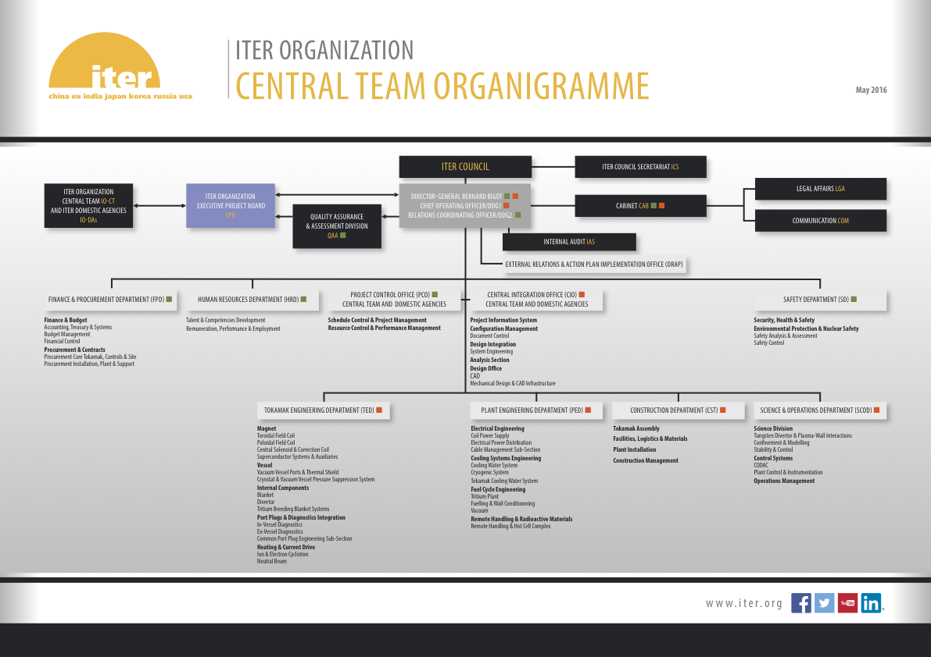

Slide 23
Cooperation of ILC host- and hub-laboratories
ILC Host-Lab
Technical Coordination
for Lab-Consortium
Regional Hub-Lab:
A
Regional Hub-Lab:
E, & …
World-wide
Industry responsible to
‘Build-to-Print’ manufacturing
Regional Hub-Lab:
B
Regional Hub-Lab:
D
Regional Hub-Lab:
C: responsible to
Hosting System Test and Gradient Performance
Regional hub-laboratories responsible to regional procurements to be open for any world-wide industry participation
: Technical
coordination link
: Procurement link
23

Slide 24
CEPC组织
（讨论中）
Laboratory
Or
International Council
Project Director
Advisory committee
Funding Committee
Executive Committee
Institutional
board
Civil and utilities
Accelerator
Experimental committee
Exp. 1
Exp. 2
Exp. n

Slide 25
Laboratory
or
International Council
Funding Committee
Institutional
board
Advisory committee
Executive Committee
Industry Association
Project Director
Civil and utilities
Accelerator
Experimental committee
Exp. 1
Exp. 2
Exp. n

Slide 26
CEPC
→ 粒子物理前沿科学装置
→ 粒子物理前沿实验室
→多学科综合实验室
→ 国际科学城

Slide 27
CEPC：国际科学城
上万名世界各地的科学家、工程师、学生
（注意中美的不同）
设备供应商：精密机械、微波、低温、超导、电子、……
研究单位与企业研究院：物理、材料、生物、医药、……
辅助与生活服务、教育培训设施

Slide 28
社会发展
地方的社会与经济发展；
CEPC的
社会影响
前沿技术
相关领域世界领先；
同步辐射、自由电子激光等多学科大型研究平台
创新人才
大型的、世界一流的科学研究和技术发展人才聚集地和培养基地
国际科研中心
全面领先世界的高能物理和相关技术研究中心；国际化的管理方式及其推广；科学思想及其理念的普及推广；
世界聚焦
  国际合作与科技外交；提高中国的国际威望，加强话语权与软实力

Slide 29
CEPC国际合作相关需求
便利的交通，生活设施、文化、娱乐…
与政府部门的有效互动
雇员和家属的居留，访问和工作签证，VIP…
往来货物的免税
知识产权
园区内特殊政策的可能性？
→ 落户雄安新区有很多有利条件

Slide 30
小结
CEPC项目具有成为我国发起的国际大科学装置的潜力
CEPC计划已经具有很高的国际影响力，是国际高能物理未来选项之一
CEPC未来的国际化管理方式会逐渐清晰，落户雄安新区有优势

